Slide 1
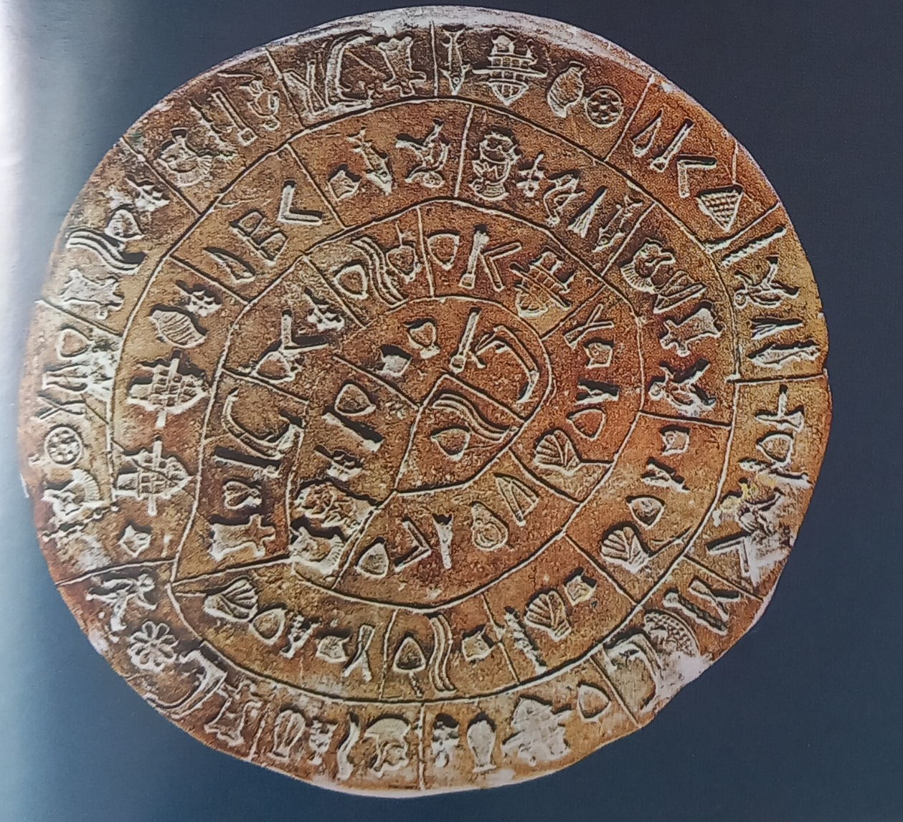
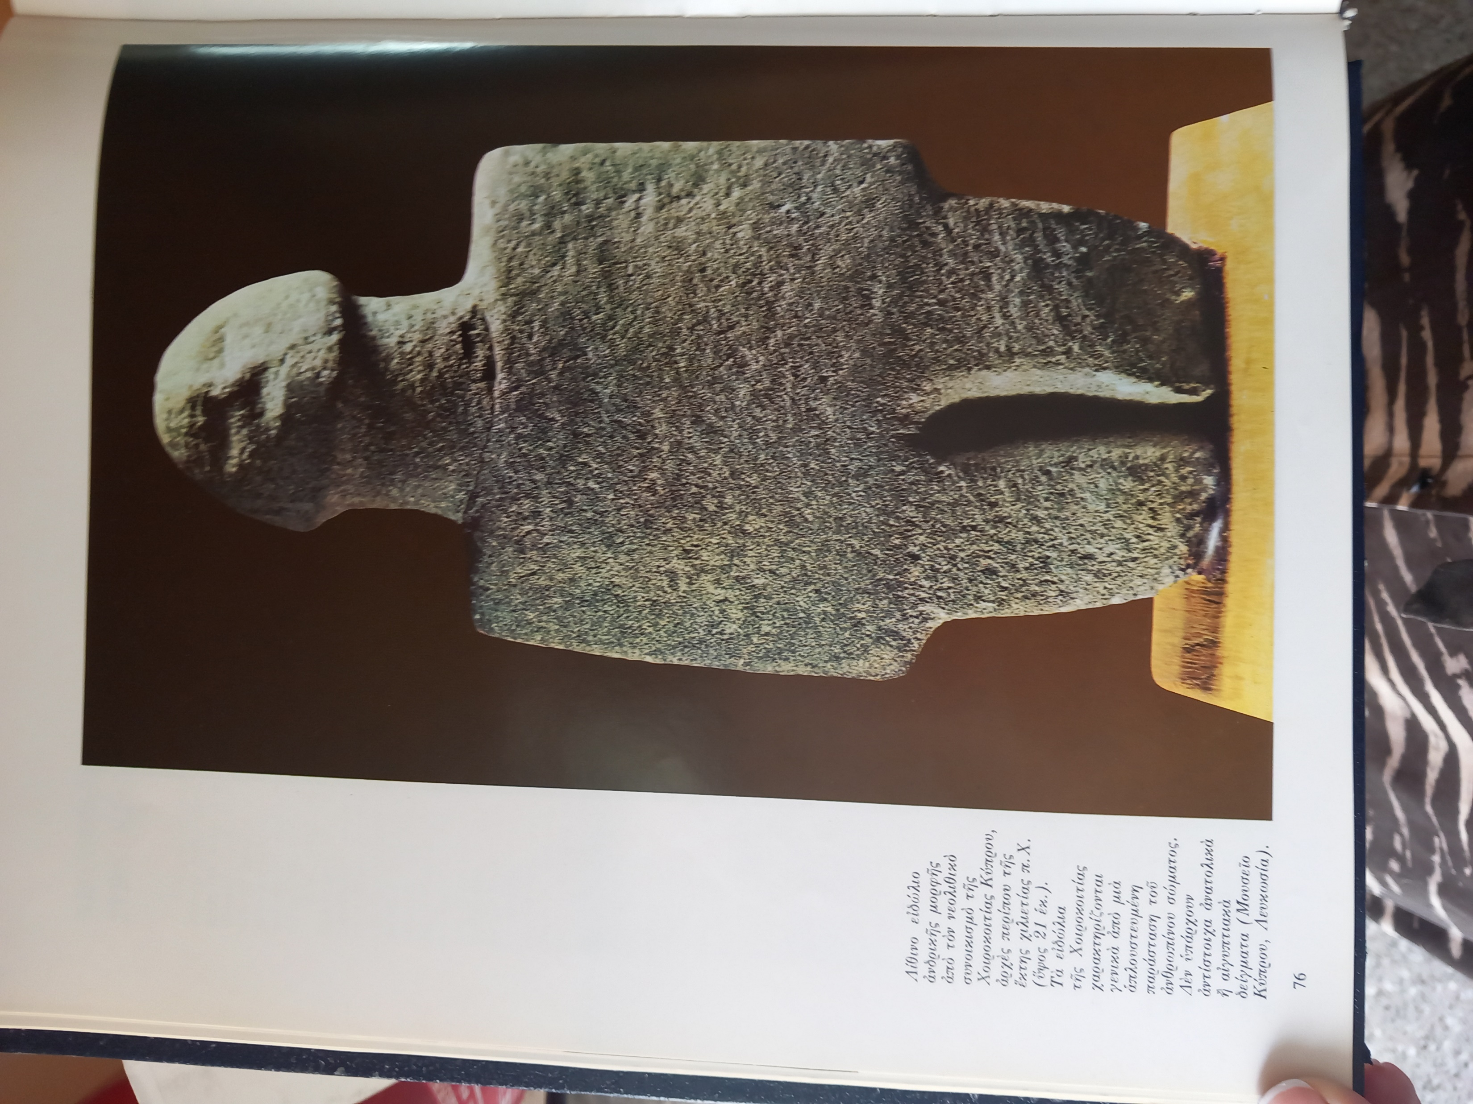
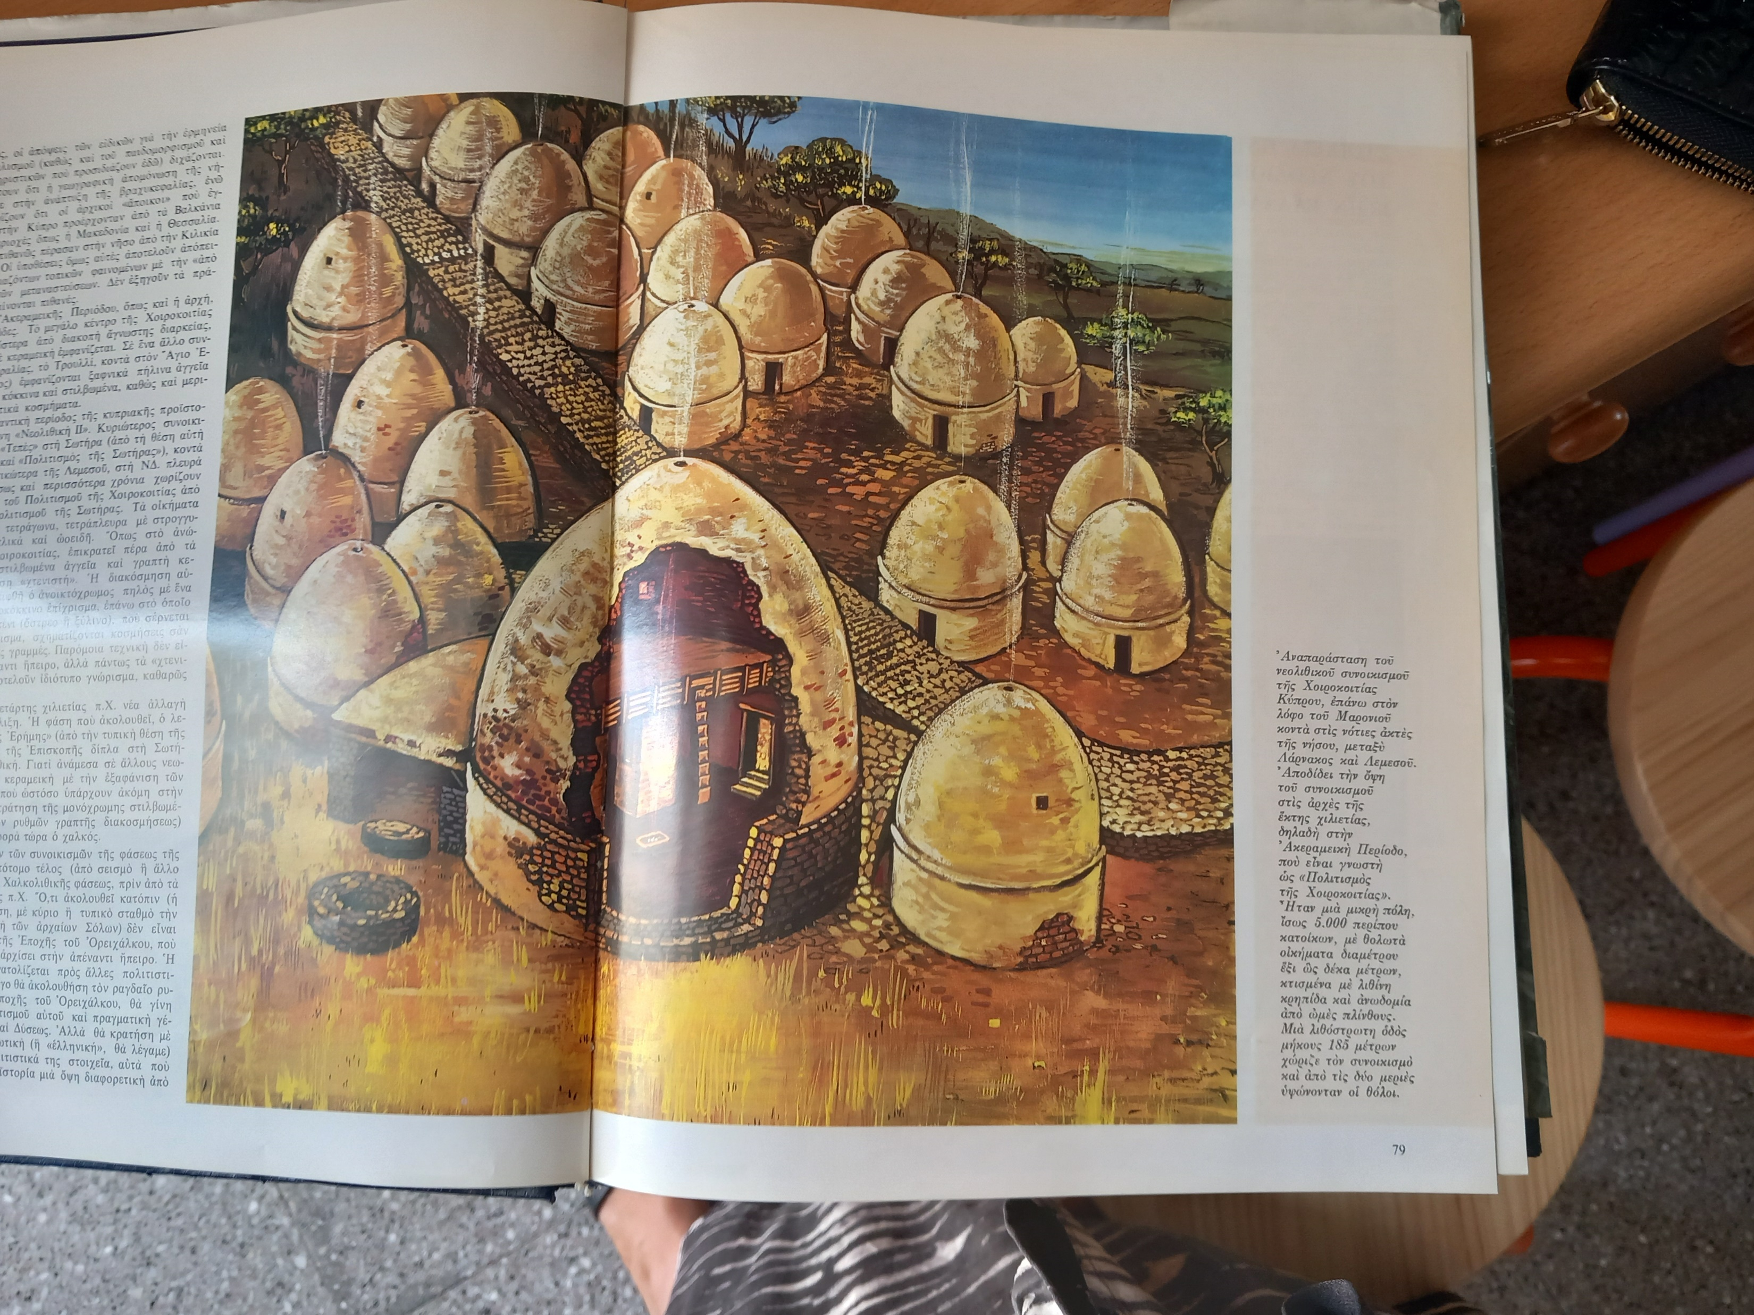
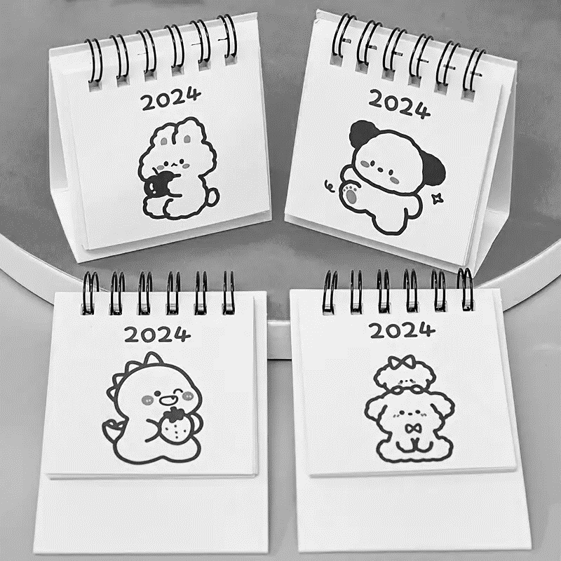






5^{ο} ΜΑΘΗΜΑ : Νεολιθική εποχή -Ταφικά έθιμα
Μια μεγάλη οικία ⇨ Ύπαρξη αρχηγού - Καλά οργανωμένη κοινωνία
Καθημερινές, σκληρές χειρωνακτικές εργασίες ⇨ οι άνθρωποι πέθαιναν σε ηλικία 25-40 χρονών
Ταφικές έθιμα :
1.Σκεύη μέσα στον τάφο
2.Πέτρα στο σώμα του νεκρού
3.Ο νεκρός σε συνεσταλμένη στάση κάτω από το δάπεδο της οικίας.
Τι δηλώνει ;
⇨ πίστη στη συνέχιση της ζωής
⇨ Νεκροφοβία
⇨ Βαθιά θρησκευτικότητα
Δρ Ελένη Χαραλάμπους
elenecharalampous72@gmail.com

Slide 2
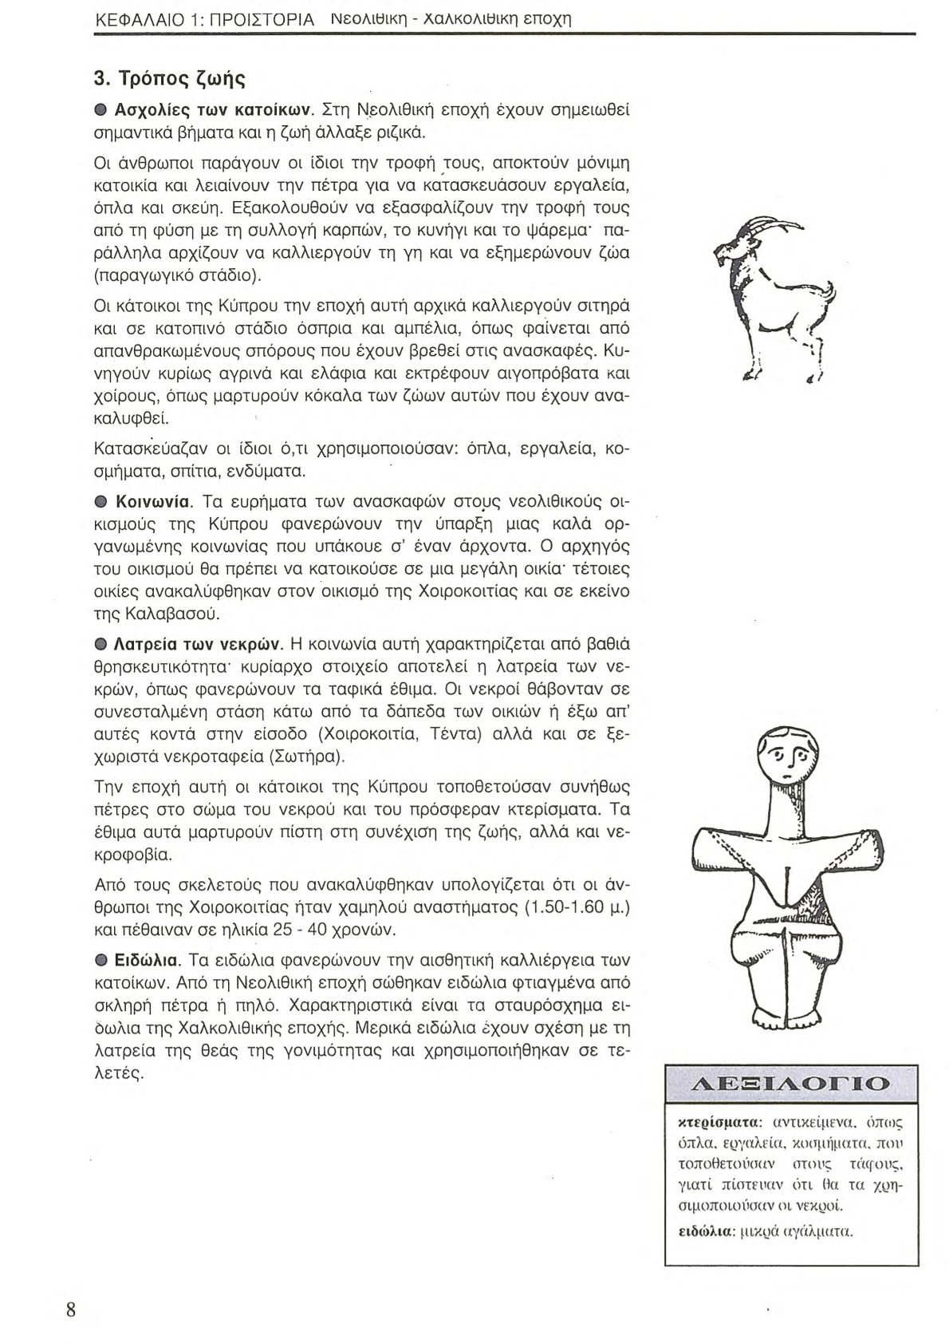
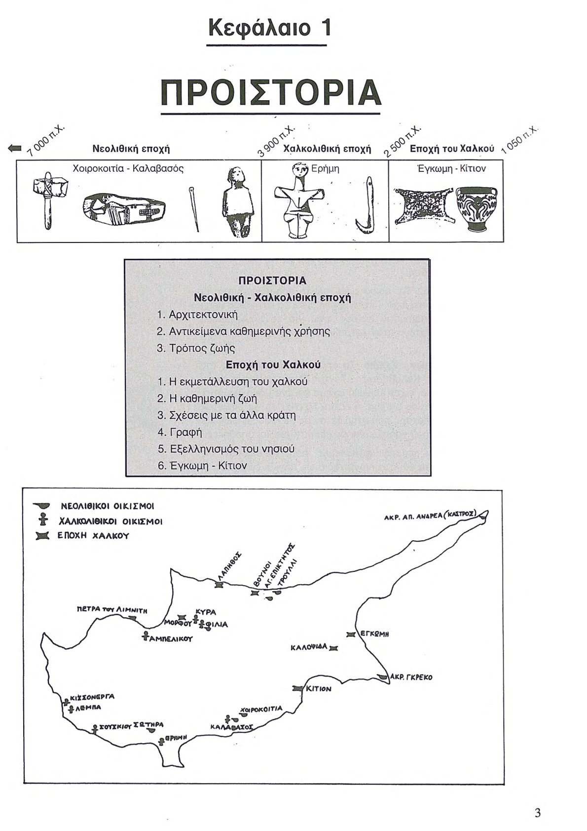
Σταυρόσχημα ειδώλια χαλκολιθικής εποχής
Χρήση σε λατρεία θεάς γονιμότητας
Χρήση σε τελετές
Δρ Ελένη Χαραλάμπους
elenecharalampous72@gmail.com
Δρ. Ελένη Χαραλάμπους
Γυμνάσιο Παλουριώτισσας
charalambous.a.eleni@ucy.ac.cy

Slide 3
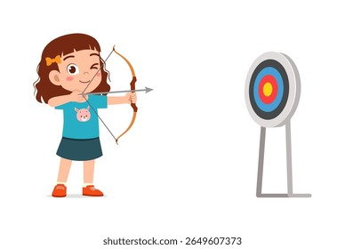
ΣΤΟΧΟΣ :
Οργανωμένη κοινωνία

Slide 4
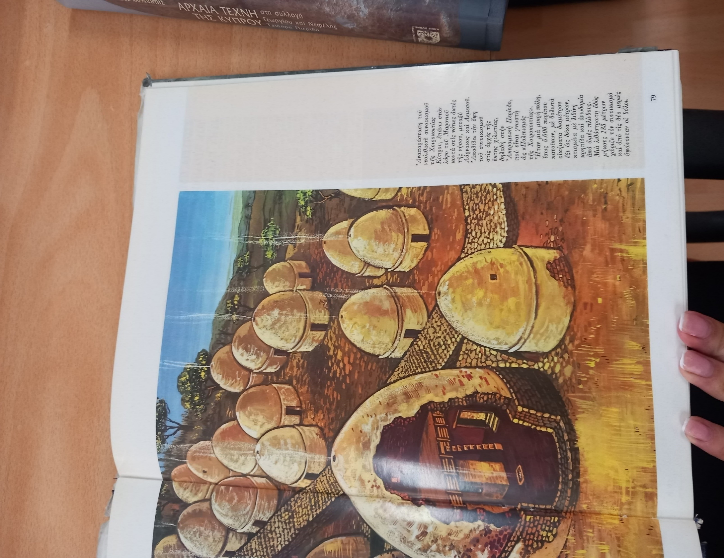

Στυλιανός Αλεξίου κ.ά., Ιστορία του Ελληνικού Έθνους, τόμος Α’, Αθήνα, 1970, σελ. 79.

Slide 5

Μια μεγάλη οικία
Ύπαρξη αρχηγού
Καλά οργανωμένη κοινωνία
Υπακοή στον αρχηγό
Στυλιανός Αλεξίου κ.ά., Ιστορία του Ελληνικού Έθνους, τόμος Α’, Αθήνα, 1970, σελ. 79.

Slide 6
ΣΤΟΧΟΣ :
Το προσδόκιμο ζωής ήταν αρκετά χαμηλό

Slide 7
καθημερινές, σκληρές χειρωνακτικές εργασίες

Slide 8
ΣΤΟΧΟΣ :
Ταφικά έθιμα

Slide 9
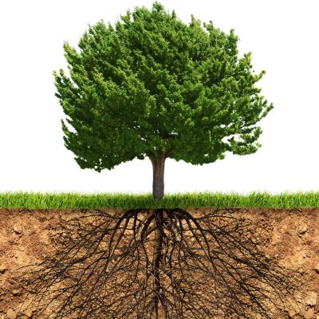
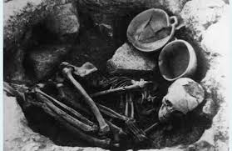

Slide 10
Σκεύη μέσα στον τάφο
Πέτρα στο σώμα του νεκρού
⇨ πίστη στη συνέχιση της ζωής
⇨ Νεκροφοβία
⇨ Βαθιά θρησκευτικότητα
Ο νεκρός έχει ταφεί σε συνεσταλμένη στάση κάτω από το δάπεδο της οικίας.

Slide 11
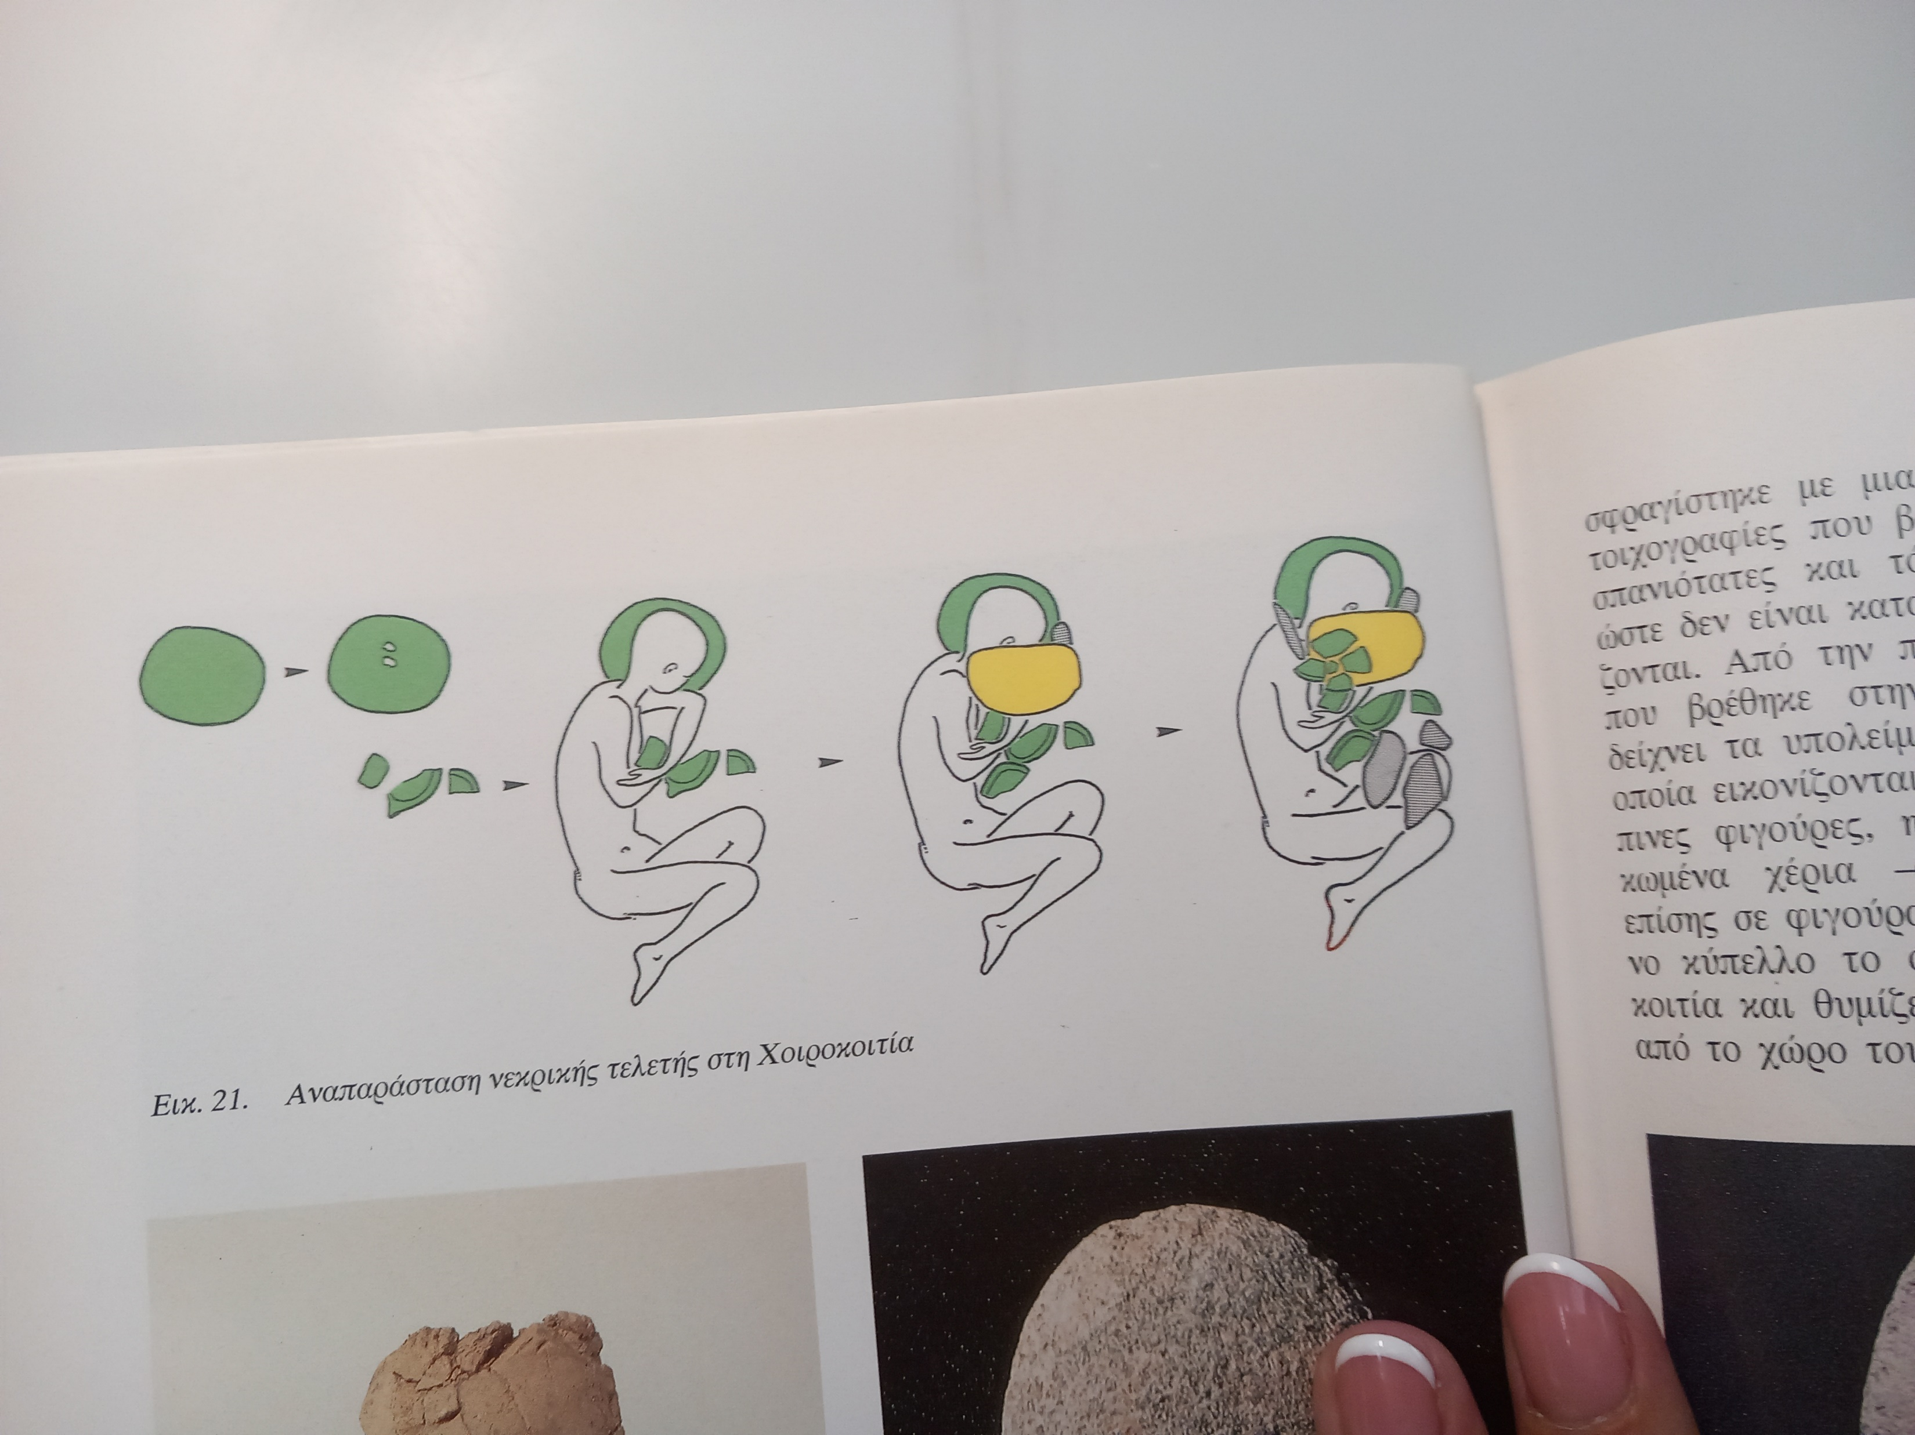
Alain Le Brun, Νεολιθική Χοιροκοιτία, Πολιτιστικό Ίδρυμα Τραπέζης Κύπρου, Λευκωσία, 1996, σελ. 30.

Slide 12
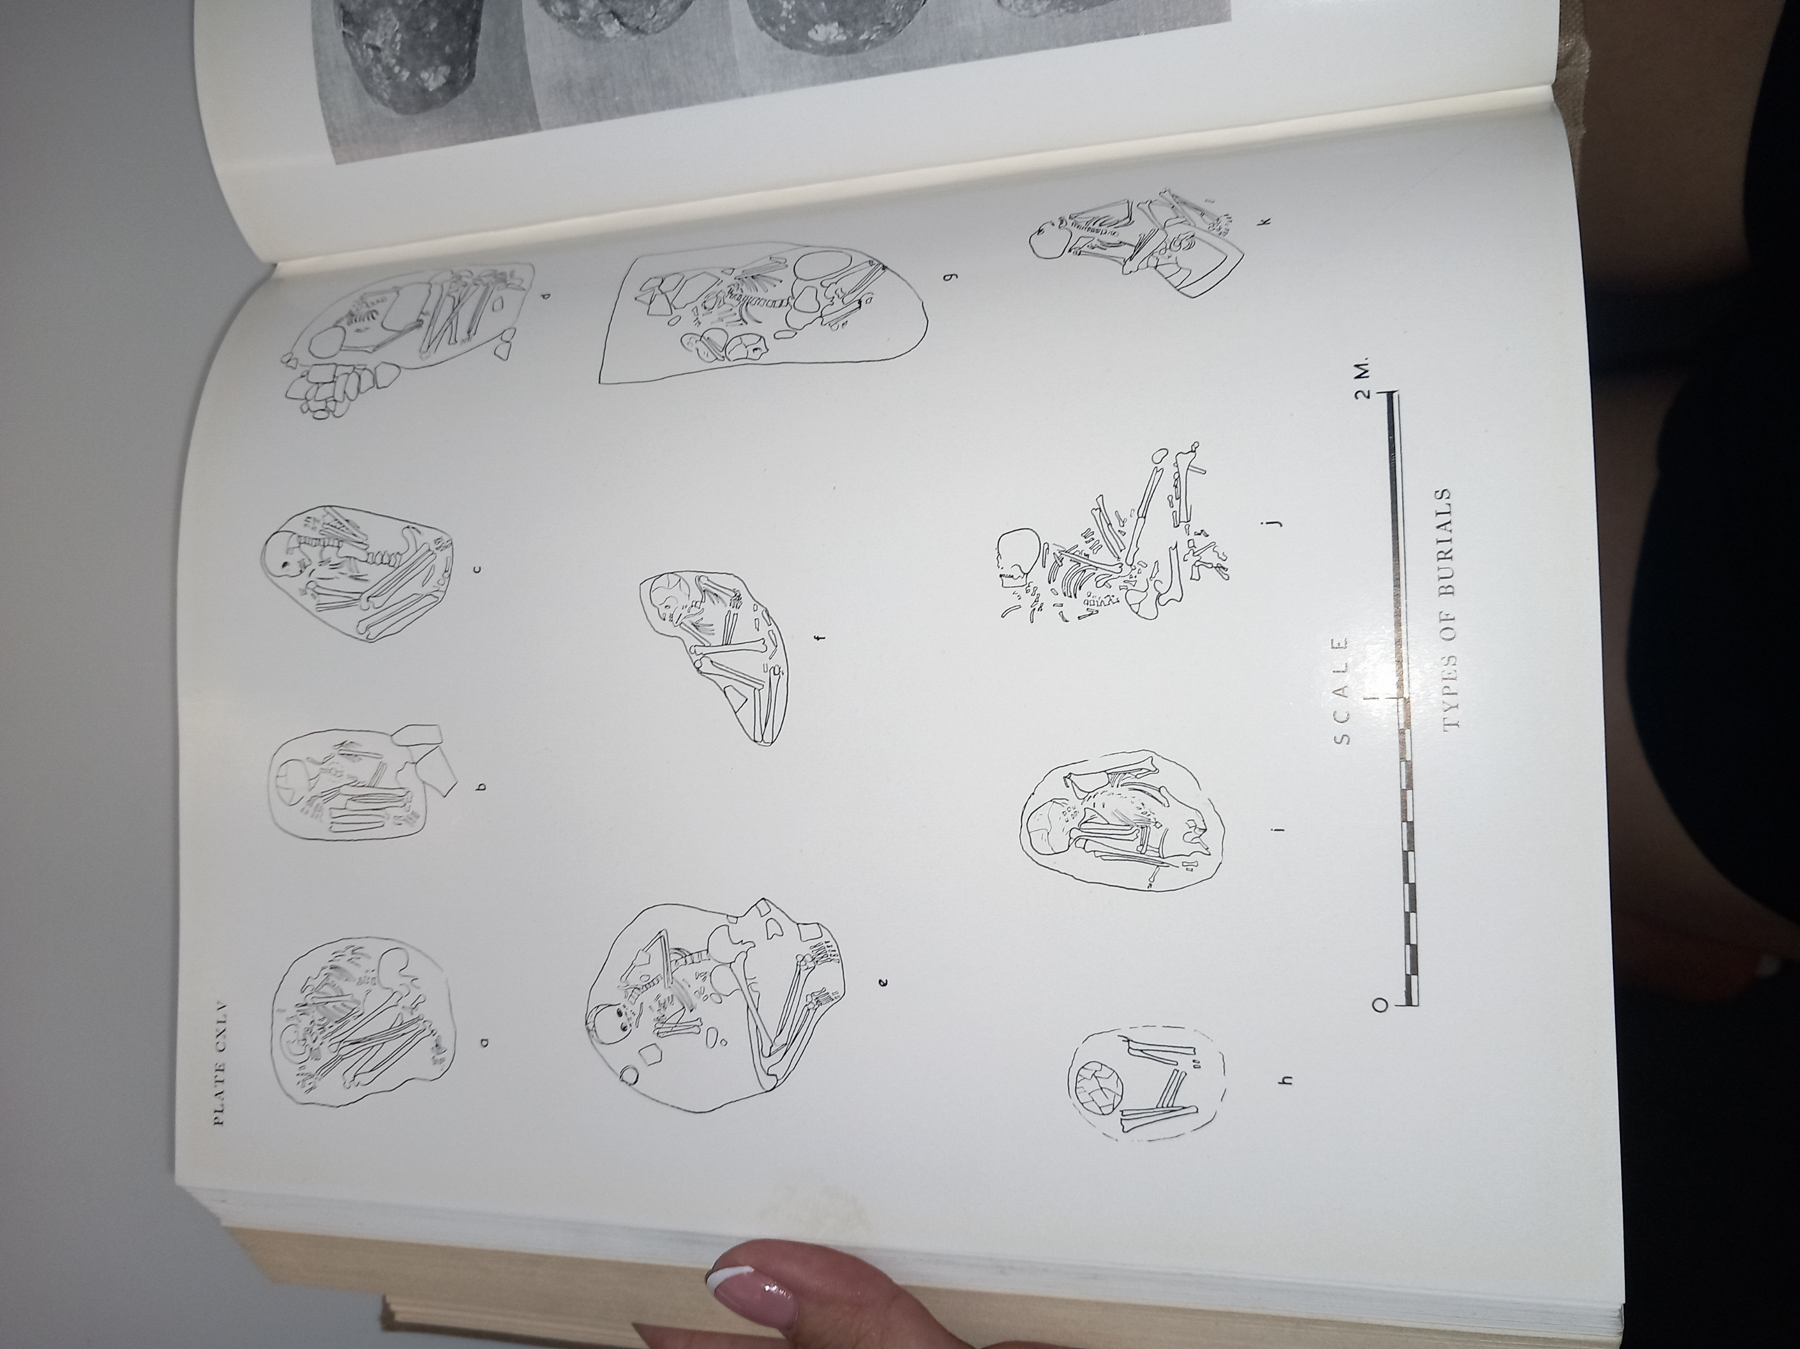
Porphyrios Dikaios, Khirokitia : final report on the excavation of a neolithic settlement in Cyprus on behalf of the Department of Antiquities 1936-1946, Oxford University Press, London, 1953.

Slide 13
ΣΤΟΧΟΣ :
Ειδώλια

Slide 14
Ειδώλια φτιαγμένα από πέτρα ή πηλό
Σταυρόσχημα ειδώλια Χαλκολιθικής Εποχής
Χρήση σε λατρεία θεάς γονιμότητας
Χρήση σε τελετές
Αισθητική καλλιέργεια
κατοίκων

Slide 15

Γράψτε 3 σημαντικά πράγματα που σχετίζονται με το σημερινό μάθημα

Slide 16

συνεσταλμένη στάση
κτερίσματα
ειδώλια
νεκροφοβία

Slide 17

Εργασία για το σπίτι :
Τα ταφικά έθιμα από την αρχαιότητα μέχρι τις μέρες μας

Slide 18

από την αρχαιότητα μέχρι τις μέρες μας
ΒΟΗΘΕΙΑ
Στην εποχή μας
Νεολιθική εποχή
κάτω από το δάπεδο του σπιτιού
ταφικά έθιμα
ταφικά έθιμα
Πού έθαβαν τους νεκρούς;
συνεσταλμένη στάση
έθιμα
Πού θάβουμε τους νεκρούς;
έθιμα
κτερίσματα
πέτρα

Slide 19
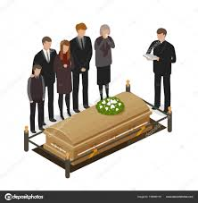
Σήμερα
Νεολιθική
Εποχή

Slide 20

Ερώτηση πολλαπλής επιλογής που σχετίζεται με το σημερινό μάθημα

Slide 21
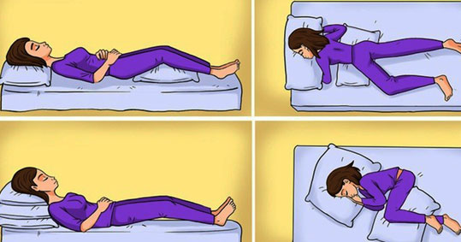

συνεσταλμένη στάση
1
2
3

Slide 22
συνεσταλμένη στάση
1
2
3

Slide 23
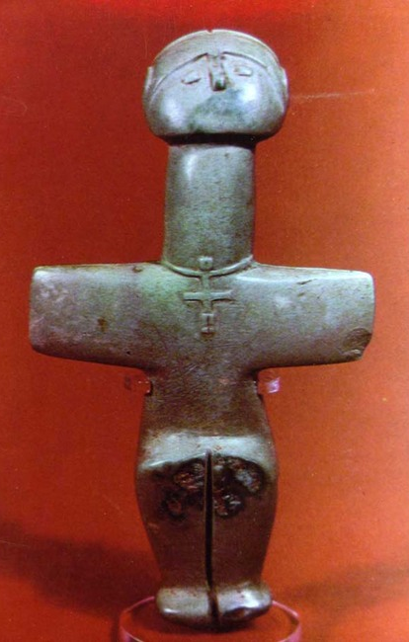
ταφικά έθιμα

Slide 24
πέτρα στο σώμα του νεκρού
ταφικά έθιμα
κτερίσματα - ειδώλια
Ο νεκρός έχει ταφεί σε συνεσταλμένη στάση κάτω από το δάπεδο της οικίας.
κτερίσματα – σκεύη

Slide 25



Διδακτικά Εγχειρίδια
Θεόδωρος Κατσουλάκος, Γεωργία Κοκκορού - Αλευρά, Βασίλειος Σκουλάτος, Αρχαία Ιστορία, Α΄ Γυμνασίου, Εκδόσεις ΙΤΥΕ «Διόφαντος», Αθήνα 2015, σσ. 6,7,11.
Αγγελική Παντελίδου, Καλλιόπη Πρωτοπαπά, Σάββας Γιαλλουρίδης, Ιστορία της Κύπρου για το Γυμνάσιο, Υπηρεσία Ανάπτυξης Προγραμμάτων, Λευκωσία, 1994, σσ. 8, 11.

